Slide 1

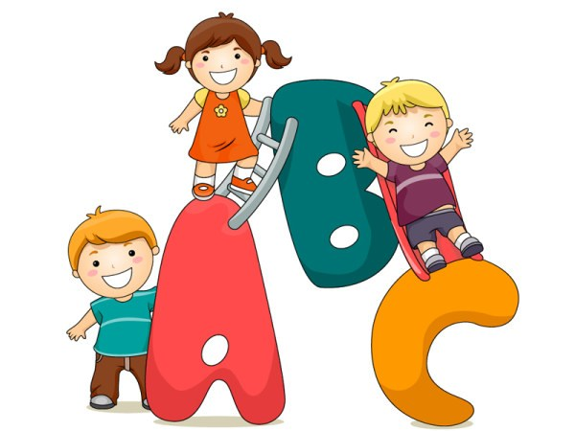

İlkokul Öğrencileri İçin
Akılcı İlaç Kullanımı

Slide 2
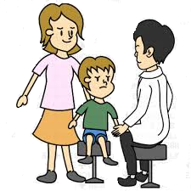

İlaç Kullanımına Kim Karar Verir?
Hastalandığımızda ilaç kullanmaya gerek olup olmadığını doktorumuz belirler.
İlaç tedavisi gereken durumlarda ise kullanacağımız ilaca doktorumuz karar verir.

Slide 3

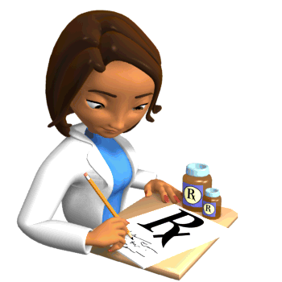

İlaçlar Nereden Alınır?
Doktorun reçetelediği ilaç, yalnızca eczaneden alınır.

Slide 4

İlaçlar Nasıl Kullanılır?
İlaçlar kullanılırken o ilaca özel kullanma saati, aç veya tok olma durumu ile ilgili şartlara uyulmalıdır.

Slide 5
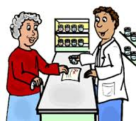
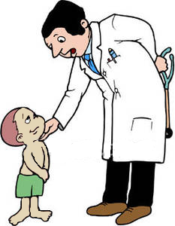
İlaçlar Nasıl Kullanılır?
İlacın nasıl kullanılacağı konusunda doktorun, eczacının ve diğer sağlık çalışanlarının bilgilendirmelerine uyulmalıdır.

Slide 6
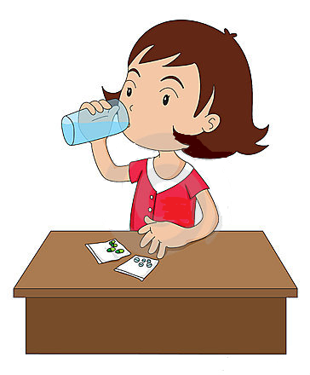
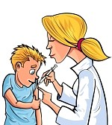
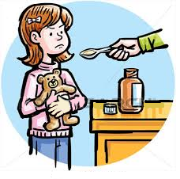
İlaçlar Nasıl Kullanılır?
Çocukların kendi kendilerine ilaç kullanmamaları gerekir.
Çocuklara ilaçlarını büyükleri veya sağlık çalışanları kullandırır.

Slide 7
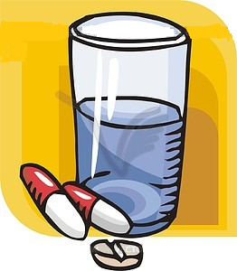
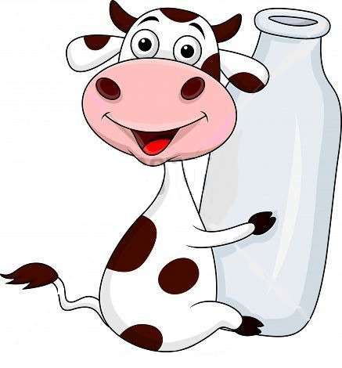



İlaçlar Nasıl Kullanılır?
Yutularak kullanılan ilaçlar bol su ile birlikte alınmalıdır.
İlaçlar, doktor veya eczacı söylemedikçe su dışında herhangi bir içecekle (meyve suyu, süt, çay, gazoz) birlikte alınmamalıdır.

Slide 8

İlaç Kullanımında Nelere Dikkat Edilmesi Gerekir?
İlaçlar, doktorun hastaya özgü belirlediği miktarlarda ve sürede kullanılır.
Çocukların kullanacağı ilaç miktarı genellikle yetişkininkinden farklıdır.

Slide 9
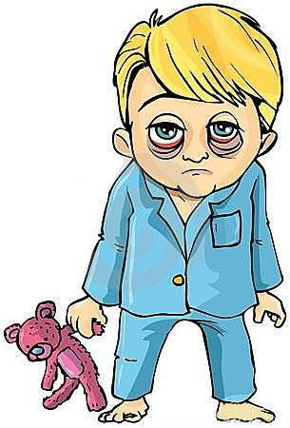
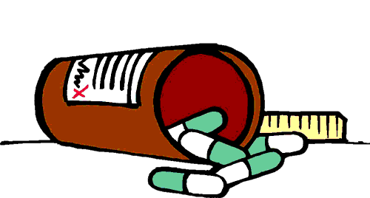
İlaç Kullanımında Nelere Dikkat Edilmesi Gerekir?
İlaç doğru miktarda kullanılmalıdır.
Eksik miktarda ilaç alınması tedavinin aksamasına neden olabilir.
Fazla miktarda ilaç alınması ise zararlı etkilere yol açabilir.
Doktorun belirlediğinden daha kısa ya da uzun aralıklarla ilaç alınmamalıdır.

Slide 10
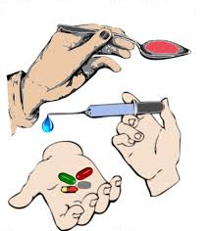
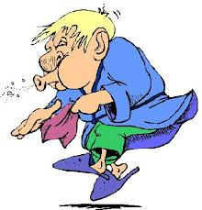
İlaç Kullanımında Nelere Dikkat Edilmesi Gerekir?
İlaçların hangi yoldan ve nasıl uygulanacağı kişiye ve hastalık durumuna göre farklılık gösterebilir.

Slide 11

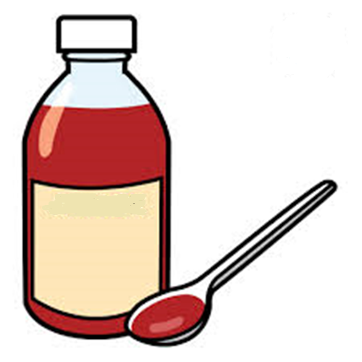
İlaç Kullanımında Nelere Dikkat Edilmesi Gerekir?
Bir başkası için iyi olan bir ilaç size uygun olmayabilir.

Slide 12

İlaç Kullanımında Nelere Dikkat Edilmesi Gerekir?
Doktorun önerdiği tedaviye tam olarak uyulursa iyileşme zamanında olur.

Slide 13
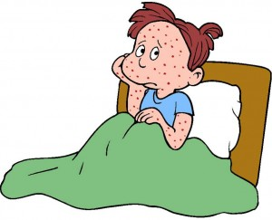
İlaç Kullanımında Nelere Dikkat Edilmesi Gerekir?
Çocuklar, ilaç kullanırken vücutlarındaki görünür/hissedilir olumsuz değişimleri (kaşınma, ağrı duyma, yüksek ateş hissi gibi) büyüklerine, öğretmenlerine ya da o sırada bakımını üstlenen diğer kişilere hemen söylemelidir.

Slide 14
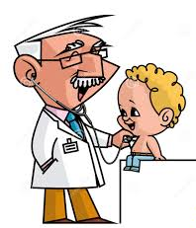
Doktora Tekrar Ne Zaman Gidilir?
İlaç tedavisi tamamlandığında hastalık hâlâ geçmediyse veya doktor kontrole çağırdıysa tekrar doktora gidilmelidir.

Slide 15
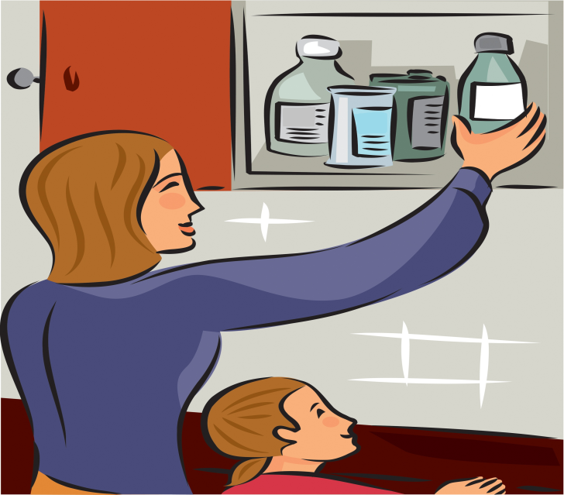

İlaçların Saklanmasında Nelere Dikkat Edilir?
İlaçlar, kutusunda belirtilen şartlara uygun şekilde özel yerlerde saklanır.
Diğer ürünler gibi ilaçların da son kullanma tarihleri vardır.
Son kullanma tarihi geçmiş ilacın kullanılması, ilacın etkisiz olmasına veya zararlı etkilerinin ortaya çıkmasına yol açabilir.

Slide 16

İlaç Kullanma Talimatı Nedir?
İlaç kutularının içinden çıkan bilgilendirici kaynağa ‘Kullanma Talimatı’ denir.
Kullanma talimatı, doktorun ve eczacının bilgilendirmelerine ek olarak ilaç kullanımı konusunda bir yol göstericidir. İlaç kullanmadan önce kullanma talimatı mutlaka okunmalıdır.

Slide 17
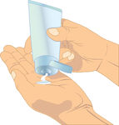
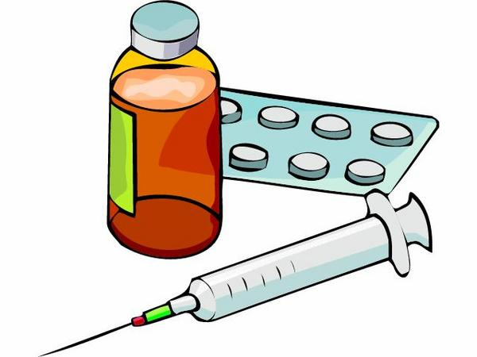

Dikkat Edilmesi Gerekenler
Çocuklar evde, okulda veya herhangi bir ortamda ilaç ve ilaçla ilgili araçlara (enjektör, ilaç şişesi, tüpü vb.) rastladıklarında bunlara dokunmamalıdır.
Çocuklar, gerekli önlemlerin alınması için yetişkinleri haberdar etmelidir.

Slide 18

Unutma…
Kişiler arası nezle-grip gibi hastalıkların geçişini önlemek için kişisel temizliğe önem verilmelidir.

Slide 19
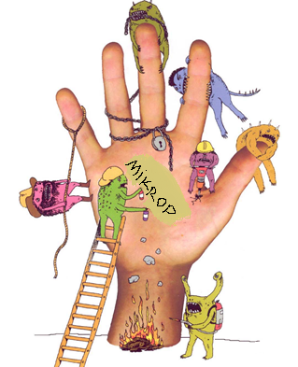
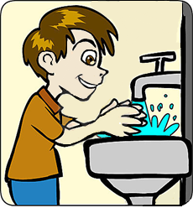

Unutma…
Kullanılan mendil çöpe atılmalı, diğer nesnelerle ve insanlarla temas etmeden önce eller mutlaka yıkanmalıdır.

Slide 20


TEŞEKKÜRLER

Slide 21

www.akilciilac.gov.tr

